Slide 1
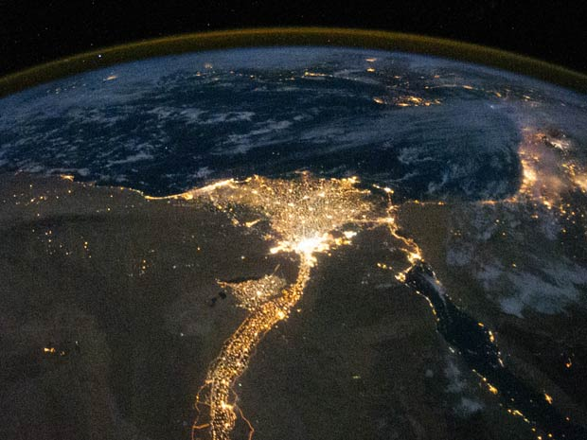
O caráter humano da Hidrografia

Slide 2
Fenômeno El Niño (Referência à época de natal)
O que é: Aquecimento incomum das águas superficiais do Oceano Atlântico Sul, próximo ao continente Sul-Americano. Ocorre em intervalos irregulares e a sua causa real não foi comprovada.
Causas: Diminuição na força dos ventos que sopram de leste sobre Oceano Pacífico Sul, ocasionando na permanência de uma massa de água quente nesta região.
Consequências: Diminuição na quantidade de peixes nas costas do Chile e Peru; aumento de chuvas no sul da América do Sul e sudeste dos EUA; secas no nordeste brasileiro, na África e no sudeste asiático; chuvas fortes no meio do Oceano Pacífico.

Slide 3
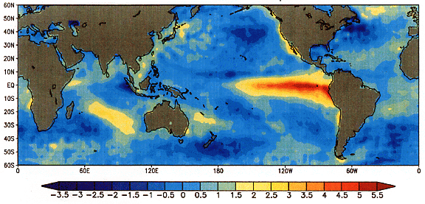

Slide 4
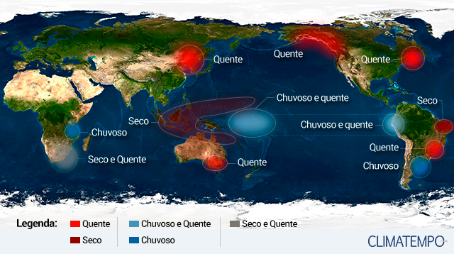

Slide 5
La Niña (Em oposição ao El Niño)
O que é: Esfriamento incomum das águas próximas da costa do Chile e Peru. Ocorre em intervalos irregulares e a sua causa também é desconhecida.
Causas: Aumento na força dos ventos que sopram de leste sobre o Oceano Pacífico Sul, fazendo com que uma grande massa de água fria emerja.
Consequências: Aumento das chuvas no Nordeste do Brasil e no Sudeste Asiático; aumento no número de peixes na costa do Chile e Peru; temperaturas mais baixas no sul do país.

Slide 6
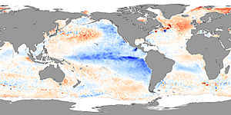

Slide 7
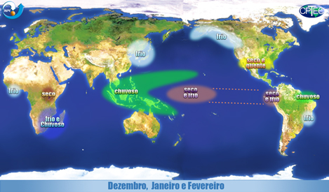

Slide 8
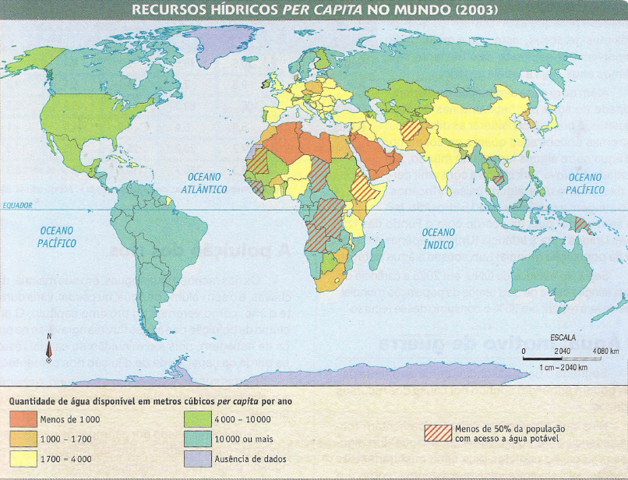

Slide 9
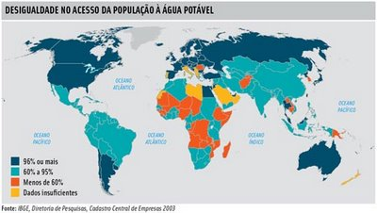

Slide 10
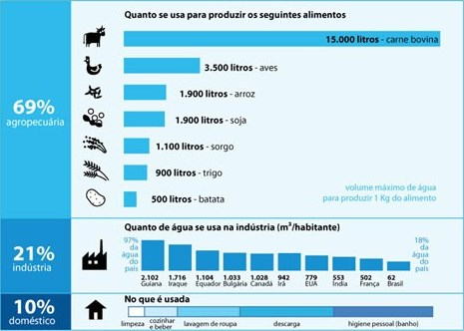

Slide 11
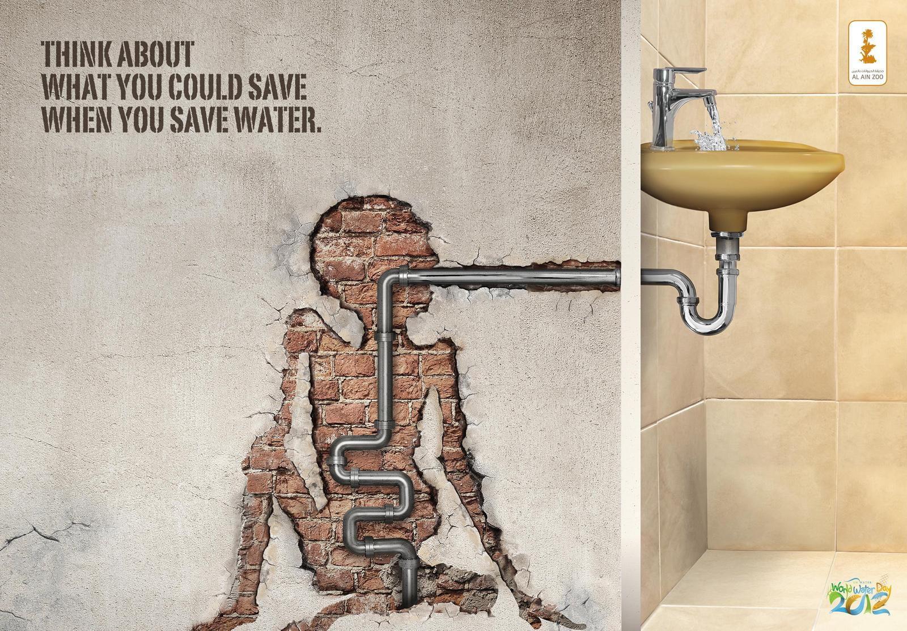

Slide 12
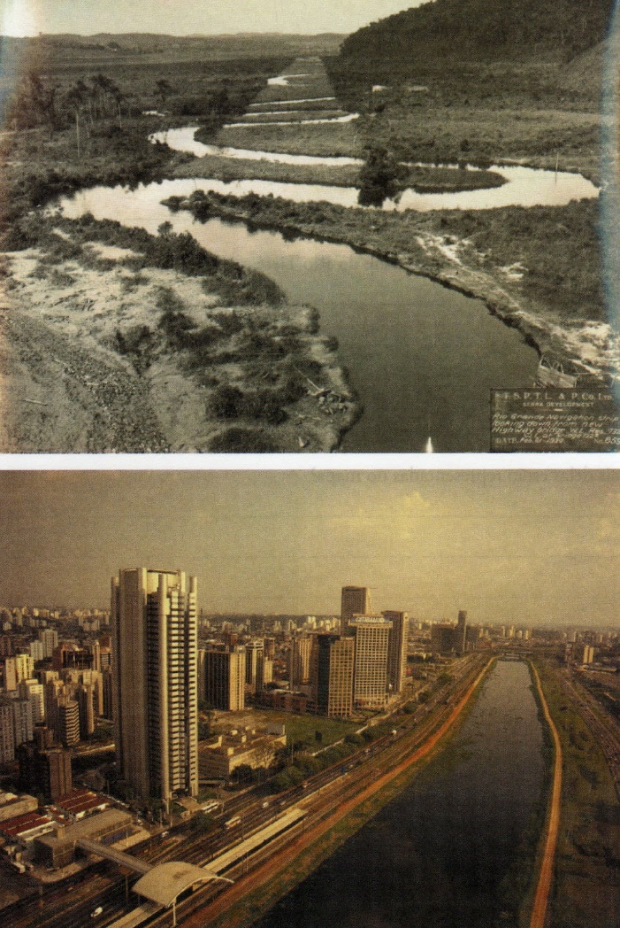
Apropriação dos rios

Slide 13
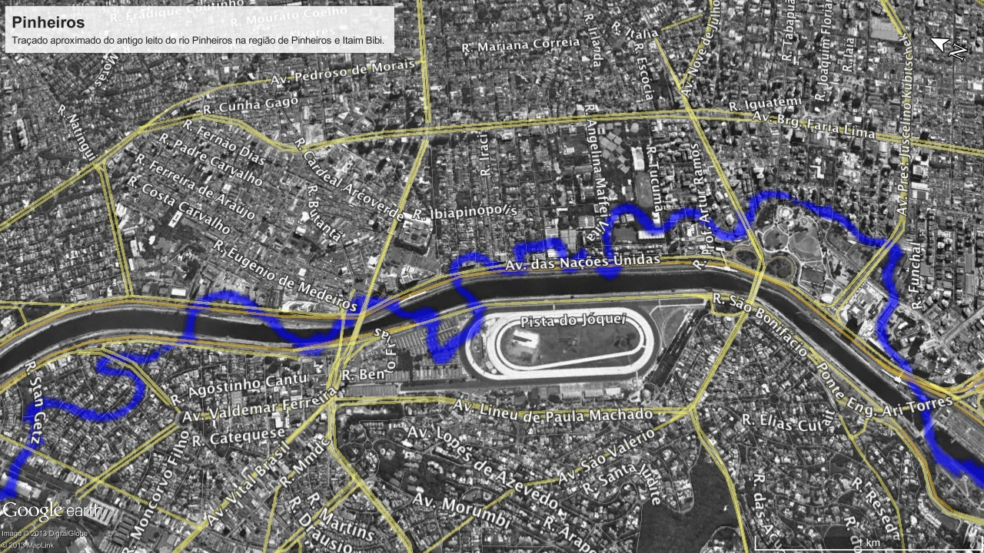

Slide 14
Os grupos humanos, com a ajuda da tecnologia, passaram a interferir e modificar as dinâmicas dos cursos de água, visando sanar as suas necessidades. Obras como hidrelétricas, retificações e transposições se tornam cada vez mais comuns, podendo representar um grande perigo ambiental e social para toda a região que será impactada pelas construções. Além de grandes intervenções, também é comum usar os rios para se livrar dos dejetos criados pela população, indústrias e agricultura. Porém, essa prática pode levar a inutilização e morte de um curso fluvial.

Slide 15
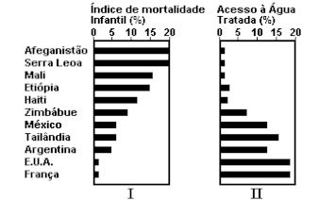
Qualidade da Água

Slide 16
Eutrofização
É um processo que ocorre devido a poluição. A grande quantidade de dejetos não tratados que são jogados nos rios, aumentam a oferta de alimentos para algas e bactérias, causando uma elevação na população destes organismos. Com isso, o oxigênio disponível dentro da água passa a ser menor, provocando a morte de outras espécies que habitam o rio.

Slide 17
O problema de Belo Monte
A Usina Belo Monte se localiza próxima ao município de Altamira, no norte do Pará, no Rio Xingu. A sua instalação é responsável por inundar uma área de 516 km², causando a morte de milhares de espécies aquáticas e terrestres, além de remover a tribo indígena Guarani Kaiowá, que há muito tempo habitava a região. O governo havia se planejado para construir diversas obras ao longo do Rio Xingu, mas as pressões populares fizeram com que a Usina de Belo Monte fosse a única a ser construída.

Slide 18
Trecho da carta escrita pelos Guarani-Kaiowá
Já perdemos a esperança de sobreviver dignamente e sem violência em nosso território antigo, não acreditamos mais na Justiça brasileira. Nós já avaliamos a nossa situação atual e concluímos que vamos morrer todos mesmo em pouco tempo. (…) Pedimos ao Governo e à Justiça Federal para não decretar a ordem de despejo/expulsão, mas decretar nossa morte coletiva e enterrar nós todos aqui. Pedimos, de uma vez por todas, para decretar nossa extinção/dizimação total, além de enviar vários tratores para cavar um grande buraco para jogar e enterrar nossos corpos”

Slide 19
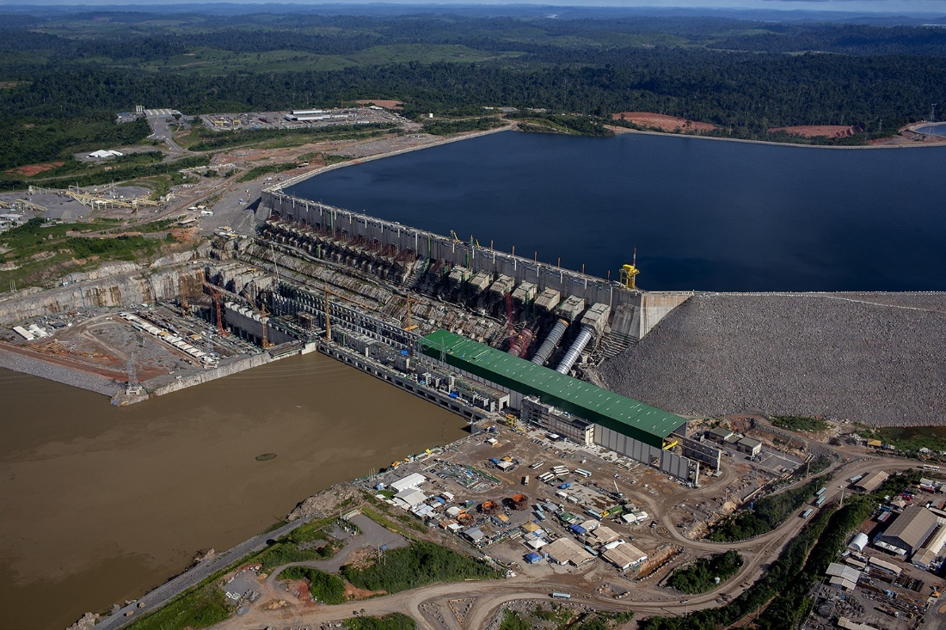

Slide 20
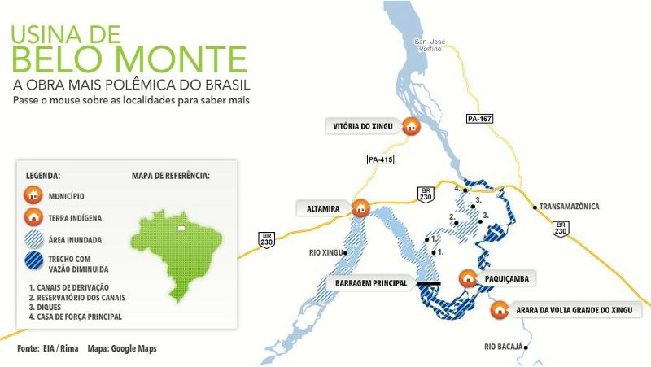

Slide 21
Questão Dissertativa
Identifique os três maiores rios do planeta. Escolha um deles, cite as atividade mais importantes desenvolvidas pela sociedade que ali vive e os impactos sociais causados.

